Slide 1

Ponte Serviços
Projeto Final II

Slide 2
Gestão e Acompanhamento
do Projeto
Ponte Serviços
Projeto Final II

Slide 3
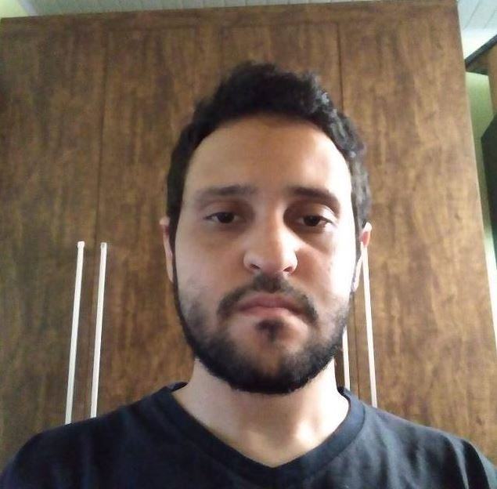




Time
Ponte Serviços
Projeto Final II
Enio da Massena Chaves
20152101262
Máurion Lourenço de Freitas
20152101263
Ramon Marquiles de Oliveira Greim
20152103045
Fernando Fontoura de Araujo
20142105303
Desenvolvimento do Front-end
Documentação
Desenvolvimento do Front-end
Documentação
Desenvolvimento do Back-end
Definição de cronogramas
Implementação do Banco de Dados
Gestão do Projeto
UX
Documentação

Slide 4
Cronograma do Projeto
Ponte Serviços
Projeto Final II
Fevereiro
Março
Abril
Maio
Junho
Infraestrutura
Modelagem do Banco
Implementação do Banco
UX
Front End
Back End
Testes
Documentação
Apresentação

Slide 5
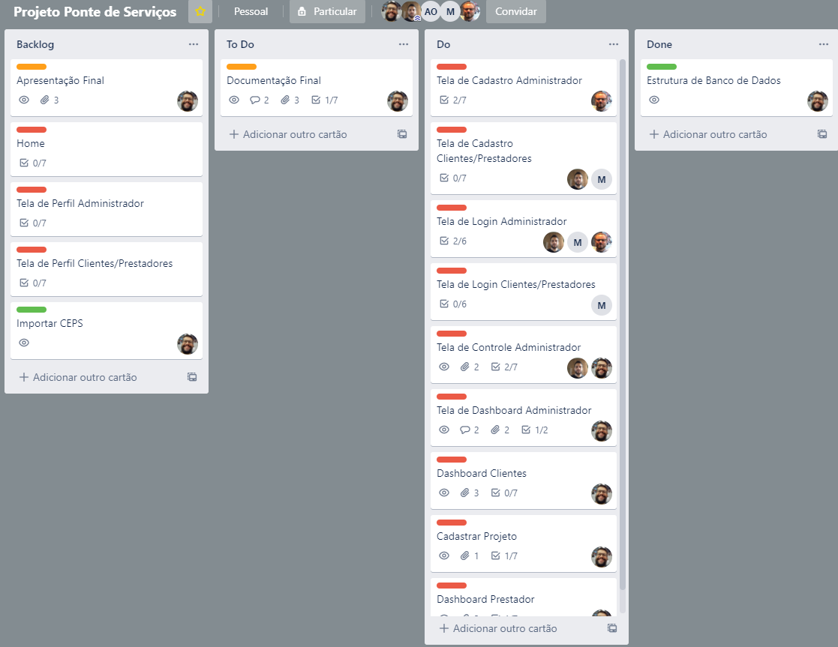
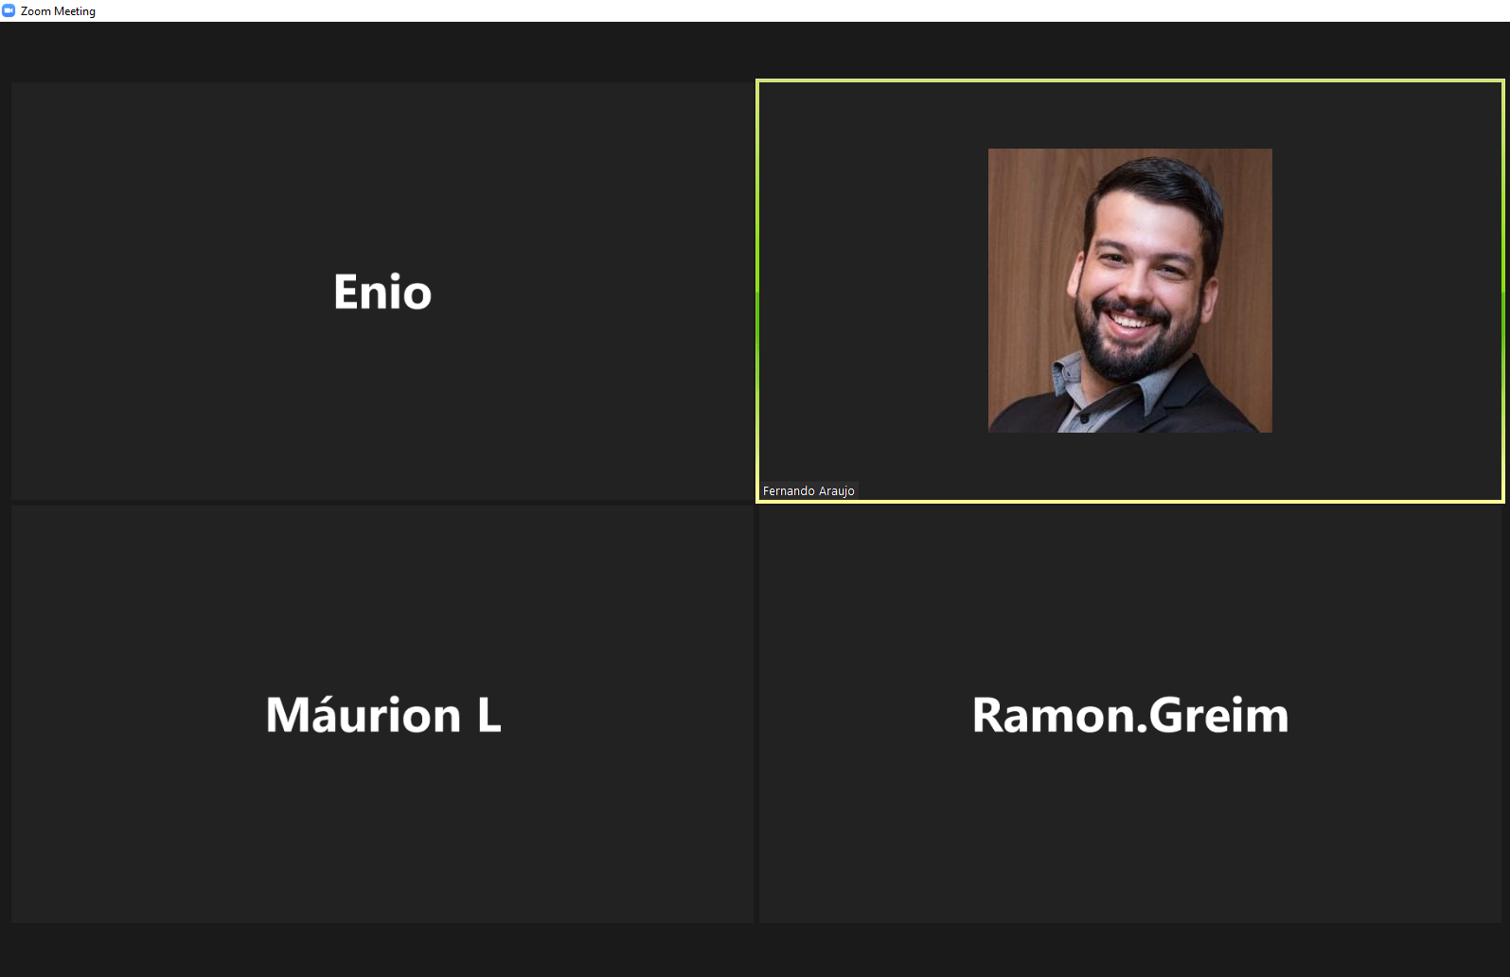







Ferramentas e Práticas
de Gestão
Ponte Serviços
Projeto Final II
Ferramentas
Boas Práticas
Kanban
Stand-up Meeting
Pair Programming

Slide 6
Escopo
do Projeto
Ponte Serviços
Projeto Final II

Slide 7




Descrição do Projeto
Ponte Serviços
Projeto Final II
Ponte Serviços é um MARKETPLACE de serviços que busca ligar clientes com projetos em demanda e prestadores buscando oportunidades de trabalho.
Grande diferencial
Um mesmo projeto x diferentes prestadores.
Exemplos no Mercado

Slide 8



Perfis de Usuário
Ponte Serviços
Projeto Final II
Cliente
Prestador de Serviços
Administrador do Sistema
Sistema
Criação de Projetos e Serviços
Aceite ou Rejeição de Ofertas
Conclusão de Projetos e Serviços
Realizar Ofertas em Serviços
Informar a conclusão dos Serviços
Gerencia Usuários
Gerencia Categorias de Serviço
Acompanhamento dos Projetos
Monitora o tempo de vida de uma Oferta de Serviço

Slide 9
Fluxo do Sistema
Ponte Serviços
Projeto Final II
Oferta de Serviço
aprovada?
Serviço
realizado?
Criar Projeto
Criar Serviço
Avaliar Oferta de Serviço
X
Sim
Contratar Profissional
Avaliar a realização do Serviço
Sim
Necessidade
de Projeto
Não
Não
Necessidade
Sanada
Cliente
Rejeitar a Oferta de Serviço
1
1
Realizar Oferta de Serviço
Executar o Serviço
Informar como Concluído
Realizar os ajustes no Serviço
2
Prestador de Serviços
Sim
Avaliar tempo de espera da Oferta de Serviço
X
Não
Cancelar a Oferta de Serviço
2
Sistema
Oferta dentro
das 48 horas?

Slide 10
Solução
Tecnológica
Ponte Serviços
Projeto Final II

Slide 11


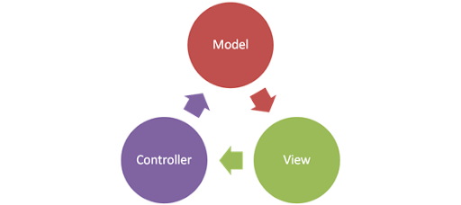












Solução Tecnológica
Ponte Serviços
Projeto Final II
Modelagem de Dados
Front-end
Back-end e Banco de Dados
MVC
UX e Documentação
Gestão
Testes
Relatórios

Slide 12
Implementação
do Sistema
Ponte Serviços
Projeto Final II

Slide 13
Planejamento
de Testes
Ponte Serviços
Projeto Final II

Slide 14
Testes
Ponte Serviços
Projeto Final II
Testes de Integridade do Banco
Testes de Disponibilidade de Sistema
Testes de Ciclo do Negócio

Slide 15

Testes
Ponte Serviços
Projeto Final II
Ferramentas

Slide 16
Roadmap e
Lições Aprendidas
Ponte Serviços
Projeto Final II

Slide 17
Roadmap
Ponte Serviços
Projeto Final II
Perfil Feminino
Cadastro de fotos para Projetos, Serviços, Clientes e Prestadores
Categorias de Projeto
Categorias de Serviço por Categoria de Projeto
Estrelas para classificação pra Clientes e Prestadores
Realizar pagamentos dentro do próprio sistema

Slide 18
Lições Aprendidas
Ponte Serviços
Projeto Final II
Como trabalhar com equipe remota
Como distribuir tarefas de maneira uniforme para a equipe
Como medir o quanto falta para finalizar cada etapa do projeto
Como trabalhar em pair progamming (Enio e Máurion)
Desenvolver o sistema a partir do banco de dados

Slide 19
Agradecimentos
Primeiramente a DEUS.
Aos professores, Coordenadores e a UVA em si.
Família e amigos.
Ponte Serviços
Projeto Final II

